Slide 1
動物介紹
資料來源：碩碩

Slide 2
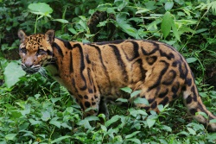
臺灣雲豹
頸側及體側有大型塊雲狀黑斑，腹部及四肢間雜有不規則褐色斑紋
以小型哺乳動物為主食
夜行性，喜歡單獨活動

Slide 3
資料來源
http://newweb.zoo.gov.tw/Pager/Show/ZooData_Index_Show.aspx?Animal_ID=11

